Slide 1
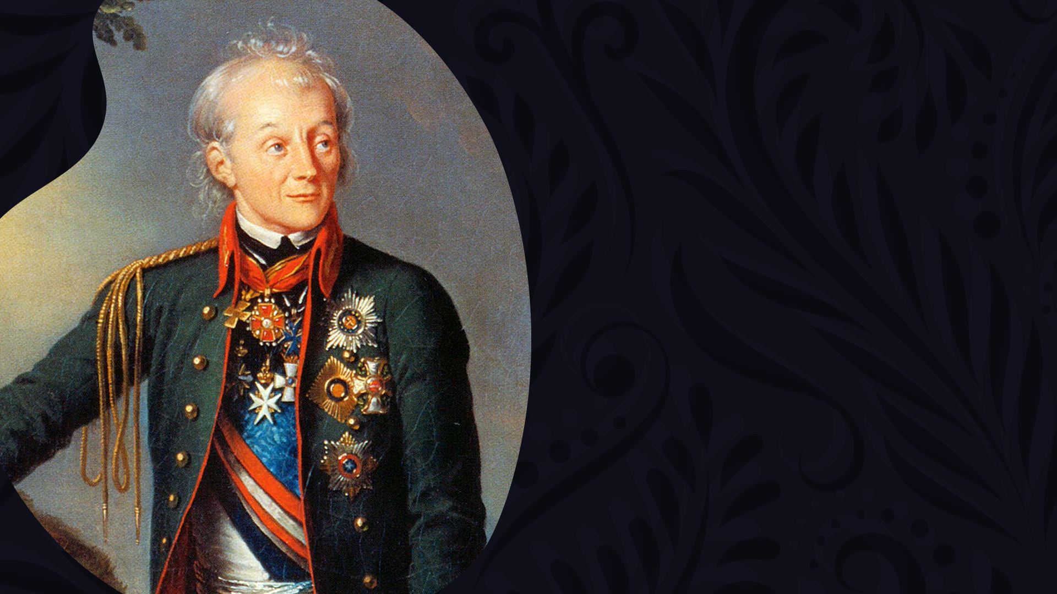
Интерактивная игра
Награды Александра Суворова
Начать игру
Правила игры

Slide 2
Правила игры
В игре участвуют две команды. Задача каждой команды – ответить на вопросы
в каждом секторе и заслужить орден.
Команды по очереди выбирают сектор на игровом поле.
Орден считается присвоенным, если команда отвечает на все вопросы в выбранном секторе.
Правильный ответ позволяет сделать ещё один ход. В случае неверного ответа ход переходит к другой команде.
Команда, начинающая игру первой, определяется по жребию.
Игру выигрывает та команда, которой будет присвоено больше орденов.
Вернуться в меню

Slide 3
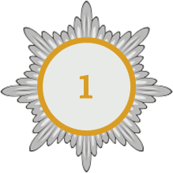
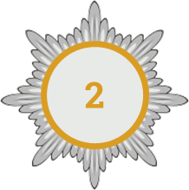
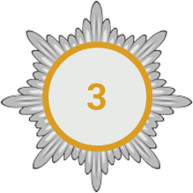
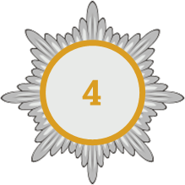
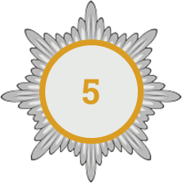
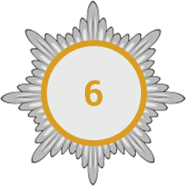
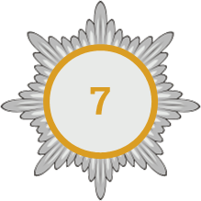
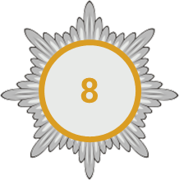
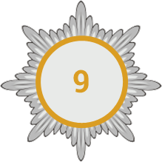
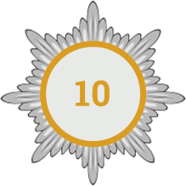
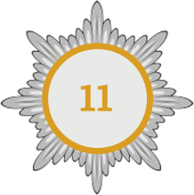
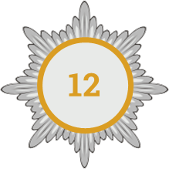
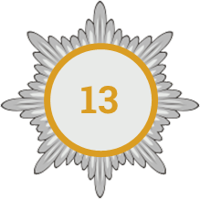
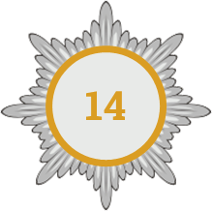
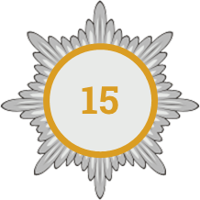
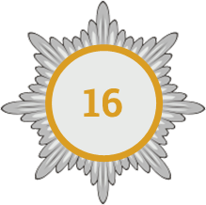
Завершить игру

Slide 4
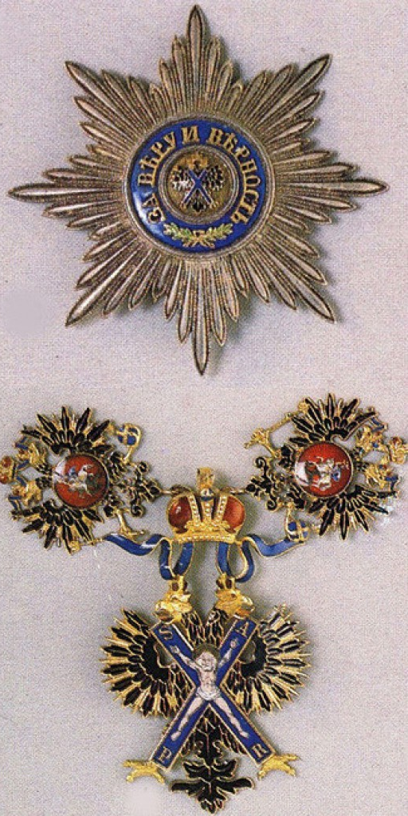
Ответьте на вопросы
1. Как называется награда?
2. За какие заслуги она была получена?
3. В ходе какой военной кампании она была получена?
Орден Святого апостола Андрея Первозванного
За взятие Праги
(предместья Варшавы)
Орден Святого Георгия
Русско-турецкая война
1787–1791 годов
За оборону крепости Кинбурн
Военные действия в Польше
в 1794–1795 годах
Вернуться к вопросам

Slide 5
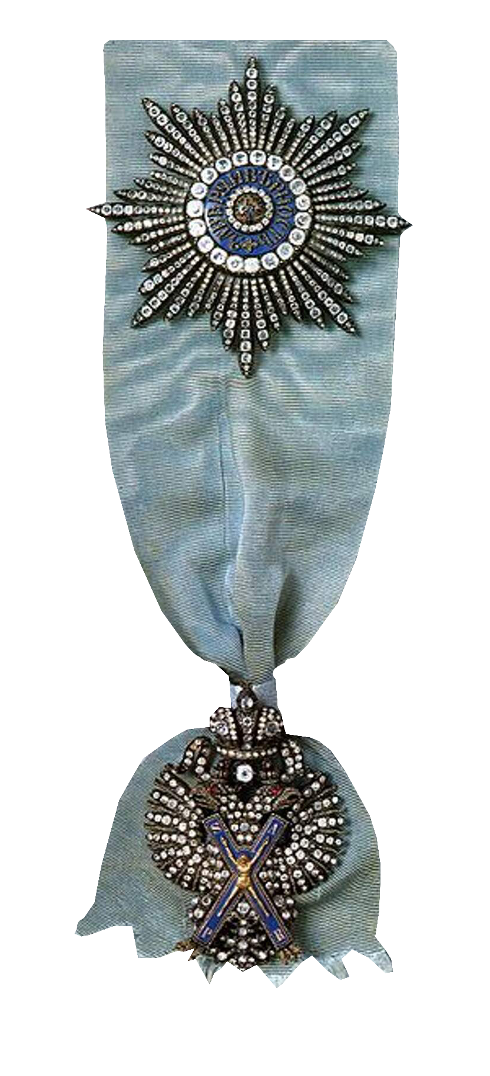
Ответьте на вопросы
1. Как называется награда?
2. За какие заслуги она была получена?
3. В ходе какой военной кампании она была получена?
Орден
Святого Александра Невского с бриллиантами
За победу при Фокшанах
За победы при Кобрине
и Бресте
Бриллиантовые знаки к ордену Андрея Первозванного
Военные действия в Польше
в 1794–1795 годах
Русско-турецкая война
1787–1791 годов
Вернуться к вопросам
Историческая справка

Slide 6
Историческая справка
Императорский орден Святого апостола Андрея Первозванного — первый по времени учреждения российский орден, а также высшая награда Российской империи до 1917 года. В середине XVIII века появилась практика награждения орденом великих князей по факту их рождения. Отсюда и пошёл обычай перевязывать младенцев мужского пола лентой голубого цвета.
Но всё же большинство кавалеров ордена Святого апостола Андрея Первозванного награждены им за собственные заслуги и вполне обоснованно. В их числе и А. В. Суворов, награждённый им за оборону крепости Кинбурн (1787 год), а также бриллиантовыми знаками ордена за победу при Фокшанах (1789 год) в ходе Русско-турецкой войны
1787–1791 годов.
Вернуться к вопросам

Slide 7
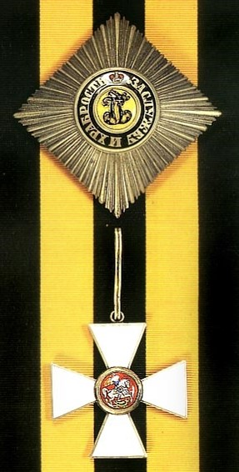
Ответьте на вопросы
1. Как называется награда?
2. За какие заслуги она была получена?
3. В ходе какой военной кампании она была получена?
Орден Святого Георгия
I степени
За Швейцарский поход
Орден Белого орла
Война Второй коалиции
За победу при Рымнике
Русско-турецкая война
1787–1791 годов
Вернуться к вопросам

Slide 8
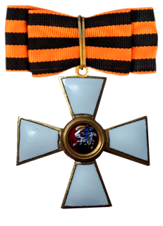
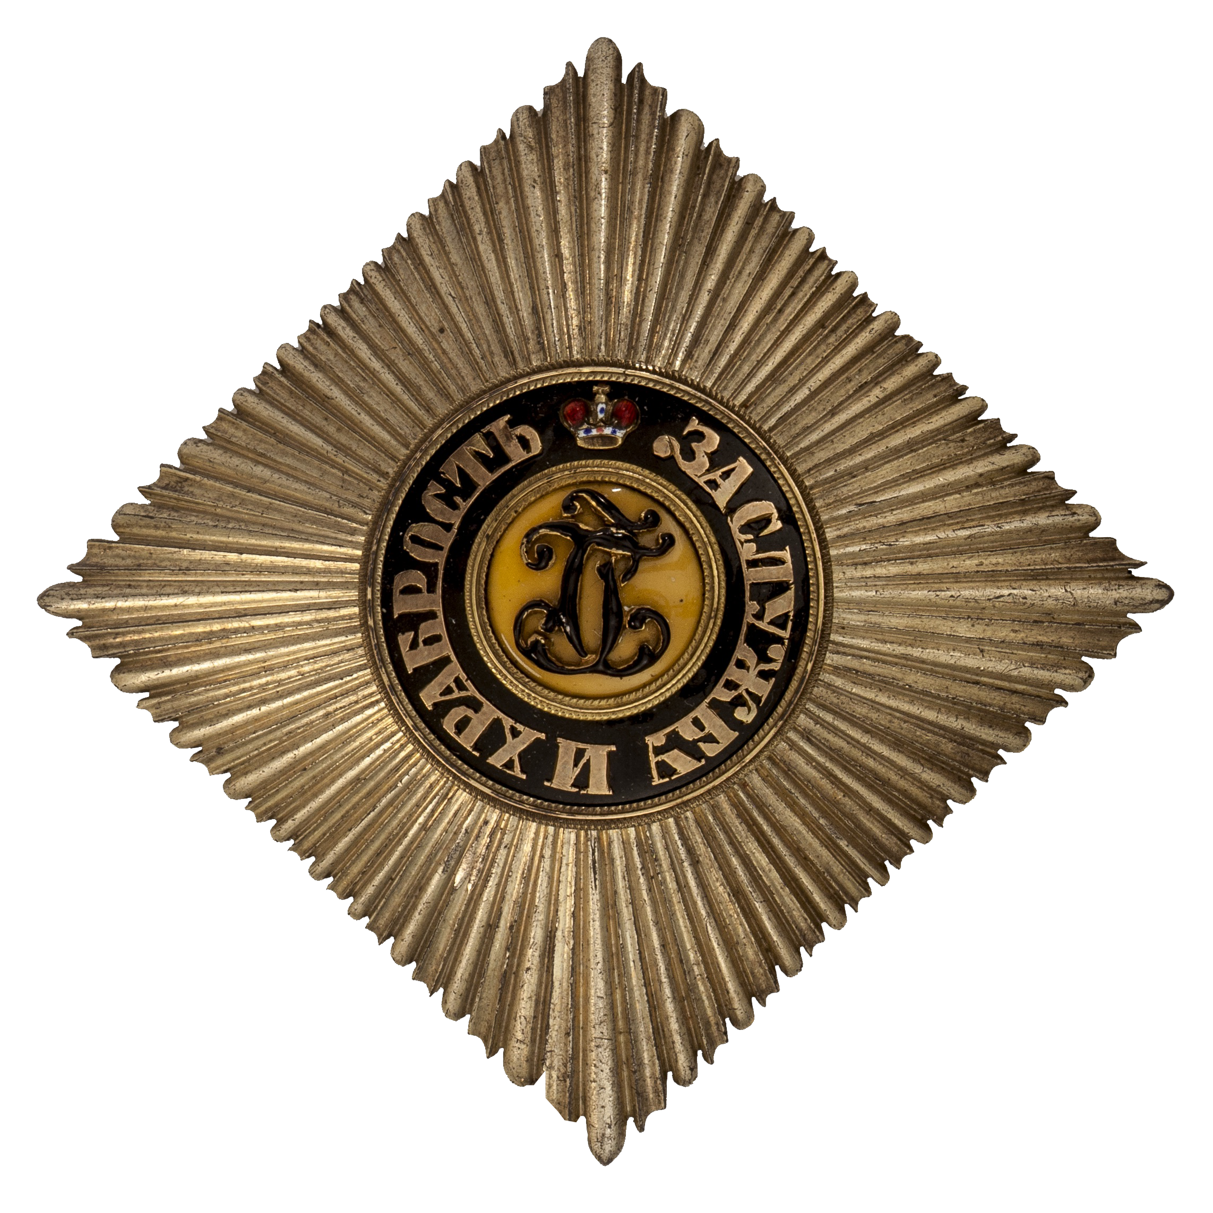
Ответьте на вопросы
1. Как называется награда?
2. За какие заслуги она была получена?
3. В ходе какой военной кампании она была получена?
Орден Святого Станислава
I степени
Крестьянская война
1773–1775 годов
Орден Святого Георгия
II степени
За подавление восстания
Е. Пугачёва
За победы в Туртукае
Русско-турецкая война
1768–1774 годов
Вернуться к вопросам

Slide 9
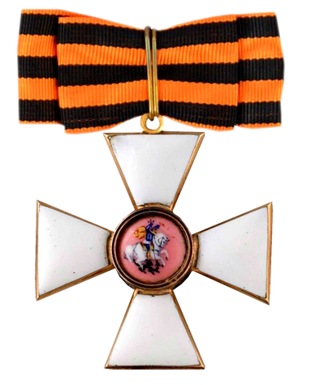
Ответьте на вопросы
1. Как называется награда?
2. За какие заслуги она была получена?
3. В ходе какой военной кампании она была получена?
Орден Святого Георгия
III степени
За победы над конфедератами при Тынце, Замостье, Ландскроне
За осаду Очакова
Военные действия в Польше
в 1769–1772 годах
Орден Святого апостола Петра
Русско-турецкая война
1787–1791 годов
Вернуться к вопросам
Историческая справка

Slide 10
Историческая справка
Императорский Военный орден Святого Великомученика
и Победоносца Георгия – высшая воинская награда Российской империи, учреждённая в 1769 году. А. В. Суворов стал одним
из трёх кавалеров ордена Святого Георгия за всю историю ордена, награждённых с III по I степень.
В коллекции Суворова знак ордена Святого Георгия низшей,
IV степени, отсутствовал.
По воле Екатерины II Александр Васильевич «перескочил»
низшую степень ордена и сразу был награждён «третьим классом»
«за победы над войсками конфедератов» в Польше в ходе
кампании 1769–1772 годов.
Вернуться к вопросам

Slide 11
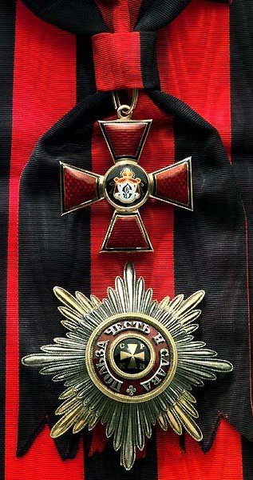
Ответьте на вопросы
1. Как называется награда?
2. За какие заслуги она была получена?
3. В ходе какой военной кампании она была получена?
Орден Святой Екатерины
За присоединение закубанских народов к Российской империи
Орден Святого Владимира
I степени
Русско-турецкая война
1787–1791 годов
За штурм Измаила
Командование войсками
в Крыму, на Кубани и в Астрахани в 1776–1787 годах
Вернуться к вопросам
Историческая справка

Slide 12
Историческая справка
Орден Святого Владимира был учреждён в честь князя Владимира
Крестителя в 1782 году и до 1917 года был наградой для широкого круга
военных в чине от подполковника и чиновников среднего ранга.
Он имел четыре степени.
В Российской империи действовало правило, согласно которому награждение
орденами производилось строго по степеням, начиная от самой младшей
к старшей. Однако бывали и исключения. Так, в июле 1783 года
«за присоединение разных кубанских народов к Всероссийской Империи»
А. В. Суворов был награждён орденом Святого Владимира I степени.
Награждение Суворова сразу первой, высшей, степенью этого ордена,
безусловно, явилось признанием его заслуг и важности выполненной
им миссии.
Вернуться к вопросам

Slide 13
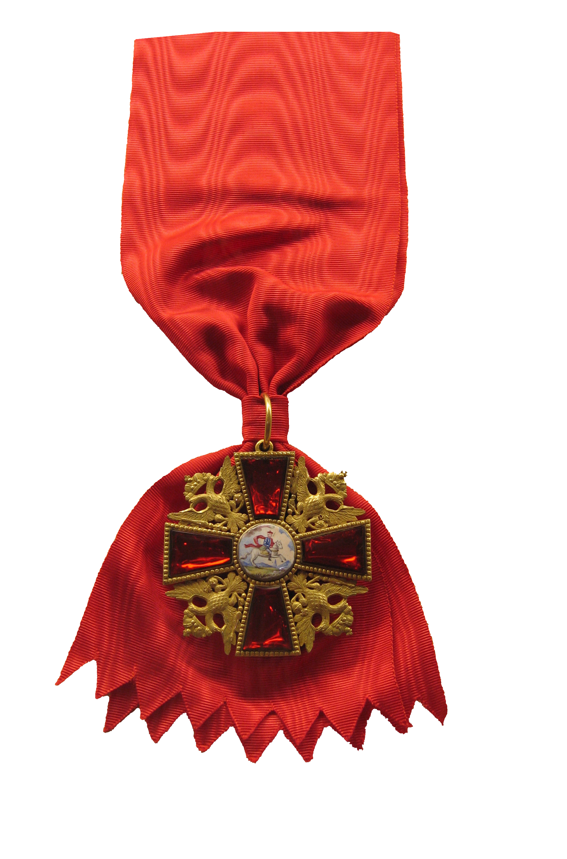
Ответьте на вопросы
1. Как называется награда?
2. За какие заслуги она была получена?
3. В ходе какой военной кампании она была получена?
Орден
Святого Александра Невского
За вытеснение турецкой эскадры из Ахтиарской гавани
Орден Святого Януария
Командование войсками в Крыму, на Кубани и в Астрахани
За победу над конфедератами при Столовичах
Военные действия в Польше в 1769–1772 годах
Вернуться к вопросам
Историческая справка

Slide 14
Историческая справка
Императорский орден Святого Благоверного князя Александра
Невского — одна из высших наград Российской империи
с 1725 по 1917 год. Он был учреждён Екатериной I и стал третьим
российским орденом после ордена Святого Андрея Первозванного
и женского ордена Святой Великомученицы Екатерины.
Орден Святого Александра Невского был задуман Петром I для
награждения за военные заслуги. Однако учреждённый уже после его
смерти орден стал использоваться и для поощрения гражданских лиц.
Суворов орденом был награждён за победу над польскими
конфедератами при Столовичах.
Вернуться к вопросам

Slide 15
Ответьте на вопросы
1. Как называется награда?
2. За какие заслуги она была получена?
3. В ходе какой военной кампании она была получена?
Звезда ордена Святого Александра Невского с бриллиантами
За взятие Вавельского замка
в Кракове
Бриллиантовый знак ордена Святого Георгия
Командование войсками в Крыму, на Кубани и в Астрахани в 1776–1787 годах
За успешное командование Крымским корпусом русских войск
Военные действия в Польше в 1769–1772 годах
Вернуться к вопросам
Историческая справка

Slide 16
Историческая справка
В 1778–1779 годах Суворов проявил себя в Крыму в должности командира Крымского корпуса русских войск, обеспечив оборону берегов Крыма от высадки турецкого десанта.
К тому времени Александр Васильевич одержал уже столько громких военных побед, что российских орденов для его награждения уже не хватало. Поэтому Екатерина II, решив поощрить Суворова за организацию обороны Крыма, была вынуждена импровизировать.
Она сняла со своего платья звезду ордена Святого Александра Невского, украшенную бриллиантами, и пожаловала её Суворову. Эта звезда ордена
«с собственной Её Императорского Величества одежды» стала отдельной
и престижной наградой для полководца.
Вернуться к вопросам

Slide 17
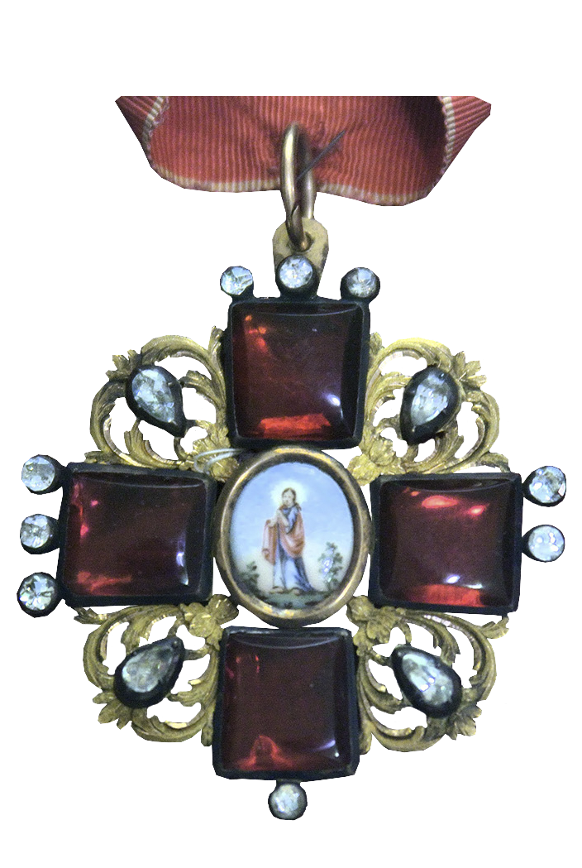
Ответьте на вопросы
1. Как называется награда?
2. За какие заслуги она была получена?
3. В ходе какой военной кампании она была получена?
Орден Святой Анны
с бриллиантами
Бриллиантовый знак
ордена Золотого льва
За победу над конфедератами
у деревни Орехово
За переход через Альпы
Военные действия в Польше
в 1769–1772 годах
Итальянский поход
Вернуться к вопросам
Историческая справка

Slide 18
Историческая справка
Императорский орден Святой Анны был учреждён в 1735 году герцогом Карлом Фридрихом в память о своей жене Анне Петровне (дочери Петра I) как династическая награда герцогства Гольштейн-Готторпского. До 1831 года орден был самым младшим в иерархии орденов Российской империи.
Сын Карла Фридриха, Карл Петер Ульрих, будущий император Пётр III, привёз голштинский орден в Россию. От Петра III орден Святой Анны перешёл по наследству к его сыну Павлу, родившемуся в 1754 году. Его мать, императрица Екатерина II, относилась к ордену как к любимой игрушке сына, дозволяла ему жаловать российских сановников от его имени, но по собственному выбору.
«По соизволению её величества, от его императорского высочества государя Цесаревича» за победу над конфедератами у деревни Орехово в 1769 году
орден Святой Анны получил и Суворов. Это была его первая награда.
Вернуться к вопросам

Slide 19
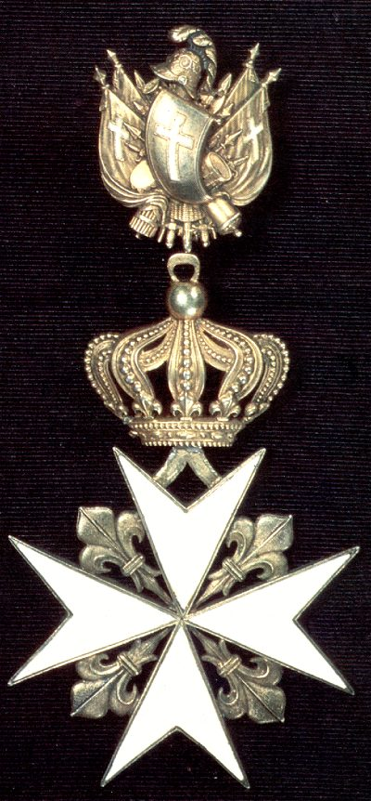
Ответьте на вопросы
1. Как называется награда?
2. За какие заслуги она была получена?
3. В ходе какой военной кампании она была получена?
Малый крест ордена
Святого Лазаря
За боевые действия в Европе
Большой командорский крест ордена Святого Иоанна Иерусалимского
Война Второй коалиции
За штурм Мальтийской крепости
Война Третьей коалиции
Вернуться к вопросам
Историческая справка

Slide 20
Историческая справка
Орден Святого Иоанна Иерусалимского (мальтийский крест) был учреждён Павлом I в 1798 году после того, как тот принял звание Великого магистра Мальтийского ордена. До 1817 года орден Святого Иоанна Иерусалимского был од­ной из выс­ших на­град в Российской им­пе­рии, а мальтийский крест на время стал частью российской государственной символики. В период правления Павла I он присутствовал даже на российском гербе.
В 1799 года Суворов был награждён Большим командорским крестом ордена Святого Иоанна Иерусалимского за боевые действия
в Европе в ходе войны Второй коалиции (1798—1802 годы).
Вернуться к вопросам

Slide 21
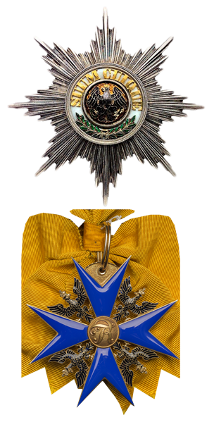
Ответьте на вопросы
1. Как называется награда?
2. За какие заслуги она была получена?
3. В ходе какой военной кампании она была получена?
Прусский орден Чёрного орла
За взятие Праги
(предместья Варшавы)
Орден Голубого креста
За взятие Берлина
Семилетняя война
Военные действия в Польше
в 1794–1795 годах
Вернуться к вопросам

Slide 22
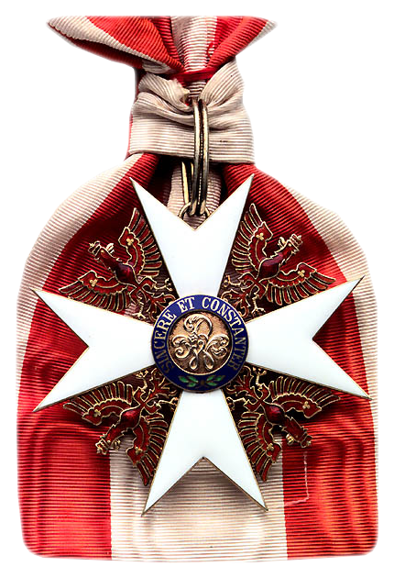
Ответьте на вопросы
1. Как называется награда?
2. За какие заслуги она была получена?
3. В ходе какой военной кампании она была получена?
Орден Белого креста
За взятие Берлина
Прусский орден Красного орла
Военные действия в Польше
в 1794–1795 годах
За взятие Праги (предместья Варшавы)
Семилетняя война
Вернуться к вопросам
Историческая справка

Slide 23
Историческая справка
Орден Чёрного орла — высший орден Королевства Пруссии, а орден Красного Орла был вторым по величине орденом королевства в порядке старшинства.
За взятие 4 ноября 1794 года Праги (предместье Варшавы на правом берегу Вислы) в ходе подавления восстания Тадеуша Костюшко, прусский король Фридрих-Вильгельм прислал Суворову ордена Красного и Чёрного Орла, а австрийский император Франц пожаловал свой портрет, богато осыпанный бриллиантами.
От Екатерины II за эту победу генерал-аншеф А. В. Суворов получил высший воинский чин фельдмаршала и имение Кобринский Ключ с 7 тысячами душ мужского пола в потомственное владение.
Вернуться к вопросам

Slide 24
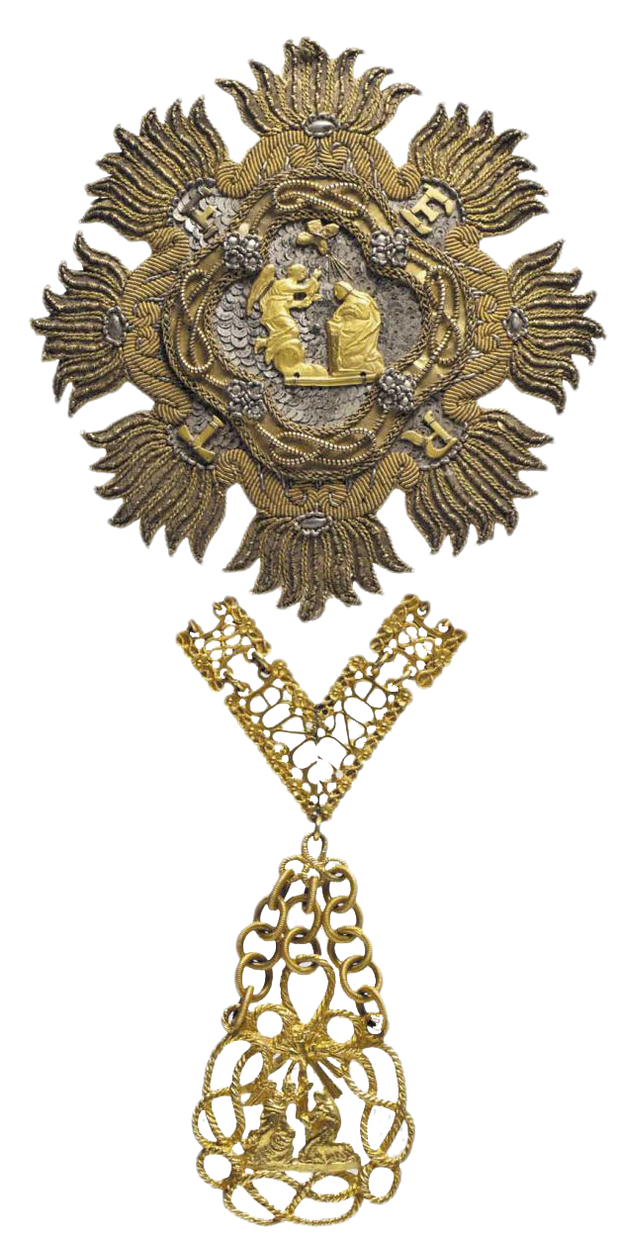
Ответьте на вопросы
1. Как называется награда?
2. За какие заслуги она была получена?
3. В ходе какой военной кампании она была получена?
Сардинский Высший орден Святого Благовещения
За переход через Альпы
Орден Святого апостола Андрея Первозванного
Война Второй коалиции
За освобождение
Северной Италии
Война Третьей коалиции
Вернуться к вопросам

Slide 25
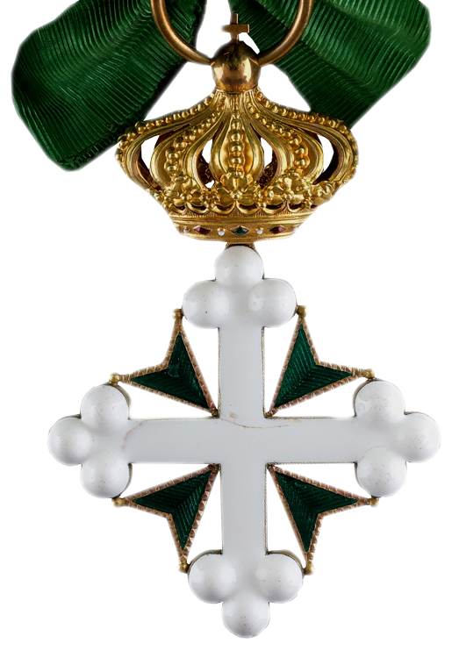
Ответьте на вопросы
1. Как называется награда?
2. За какие заслуги она была получена?
3. В ходе какой военной кампании она была получена?
Большой крест сардинского ордена Святых Маврикия
и Лазаря
За Швейцарский поход
Большой мальтийский крест
Война Второй коалиции
За освобождение
Северной Италии
Война Третьей коалиции
Вернуться к вопросам
Историческая справка

Slide 26
Историческая справка
Высший орден Святого Благовещения, или орден Аннунциаты — высший орден Сардинского Королевства. Кавалеры ордена автоматически становились кавалерами Большого креста ордена Святых Маврикия и Лазаря. Это были рыцарские ордена, т. е. сообщества рыцарей-христиан, знаки которых к концу XVIII века
стали приобретать статус светских.
За освобождение Северной Италии от французского господства
в августе 1799 года (Итальянский поход) сардинский король
Карл Эммануил IV выслал Суворову знаки двух орденов
Сардинского королевства: орден Святого Благовещения и орден Святых Маврикия и Лазаря (Большой крест с короной).
Вернуться к вопросам

Slide 27
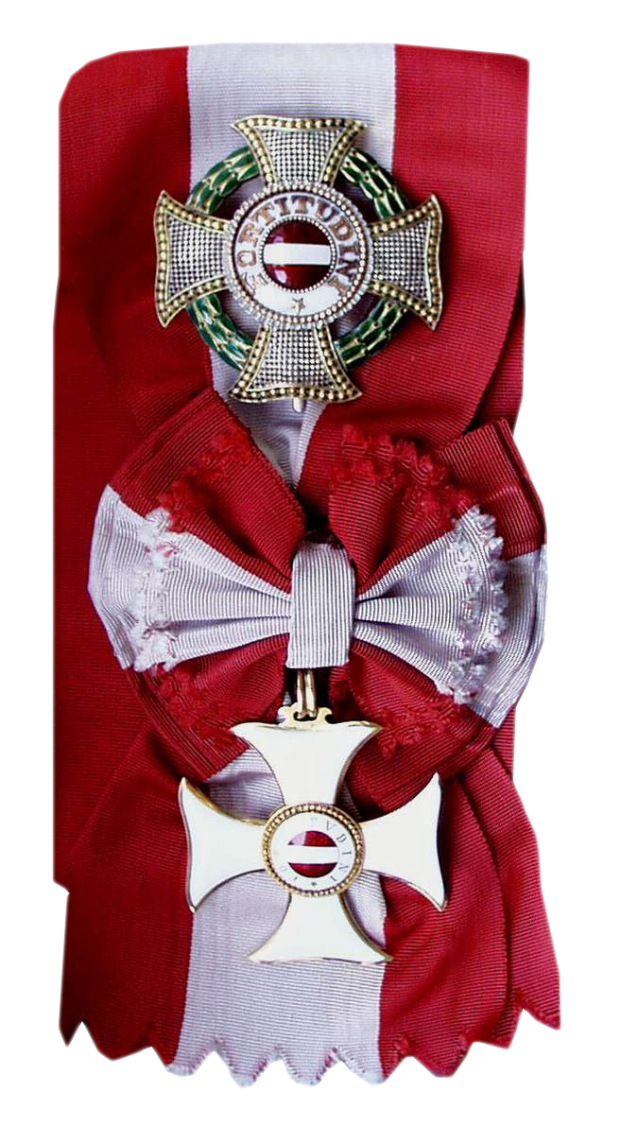
Ответьте на вопросы
1. Как называется награда?
2. За какие заслуги она была получена?
3. В ходе какой военной кампании она была получена?
Большой крест
австрийского ордена
Марии Терезии
За Швейцарский поход
Большой крест сардинского ордена Святых Маврикия
и Лазаря
Война Второй коалиции
За Итальянский поход
Война Третьей коалиции
Вернуться к вопросам

Slide 28
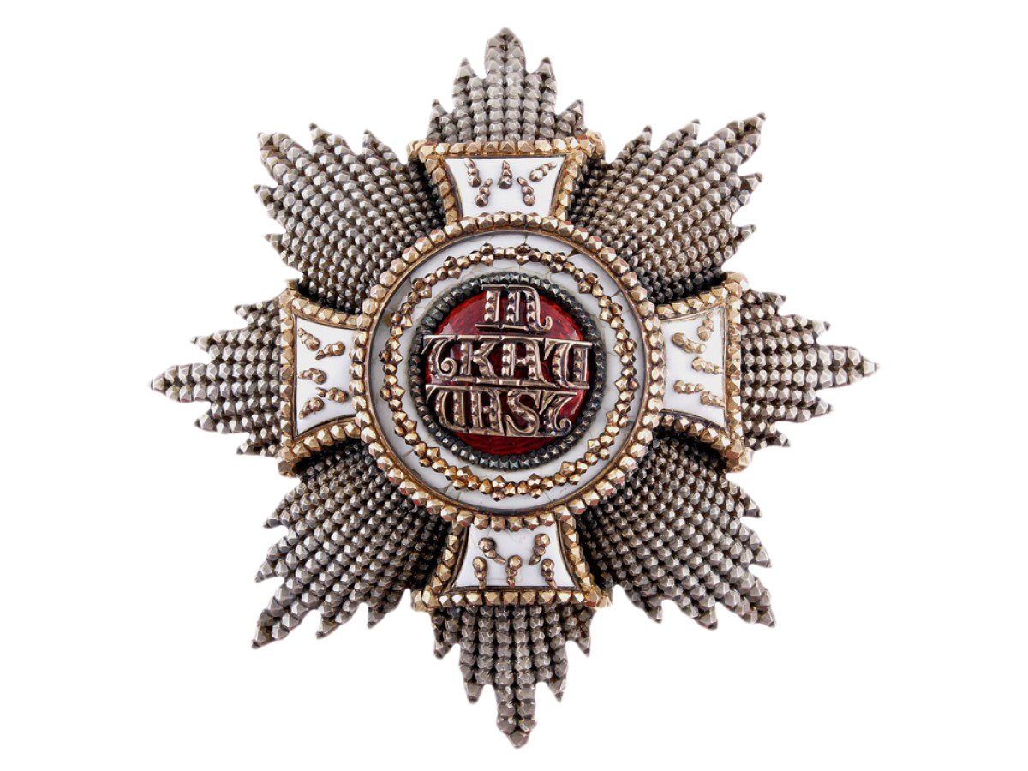
Ответьте на вопросы
1. Как называется награда?
2. За какие заслуги она была получена?
3. В ходе какой военной кампании она была получена?
Баварский орден
Святого Губерта
За Швейцарский поход
Австрийский орден
Золотого льва
Война Второй коалиции
За Итальянский поход
Война Третьей коалиции
Вернуться к вопросам
Историческая справка

Slide 29
Историческая справка
Орден Марии Терезии – это высший австрийский военный орден.
Орден Святого Губерта – один из старейших орденов Европы и высшая баварская награда.
Этими иностранными орденами Суворов был награждён за героический Швейцарский поход в ходе войны Второй коалиции.
За Швейцарский поход, во время которого был совершён сложнейший переход через Альпы, Александр Васильевич Суворов был удостоен высшего воинского звания — Генералиссимус российских сухопутных и морских сил.
Вернуться к вопросам

